Slide 1
Songify – Präsentation
Von Jan Pinto Strohhäusl, Gruppe DE-2
Notes:
Hallo und willkommen
Name Jan Pinto Strohhäusl, gehöre Gruppe DE-2
Präsentation um Implementation von Songify

Slide 2
Inhaltsverzeichnis
Songify im Allgemeinen
Use-Case: Einen Song hochladen
HTML und CSS
SQL und PHP
Beispiel
Zusammenfassung
Notes:
Erst kurze Reflexion
Kurze Beschreibung von Hauptseite von Songify
Spezielles Use-Case, einen Song hochladen, mit Beispiel Code und Upload-Beispiel
Als letztes Zusammenfassung

Slide 3
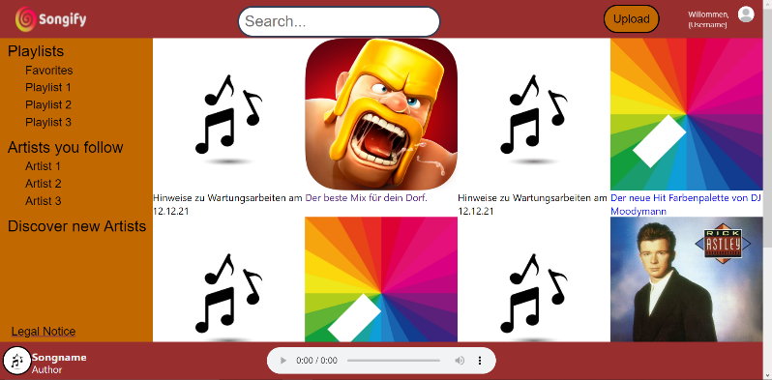
Songify: Startseite (Sicht des Artist)
Notes:
Sicht des Artist wegen Upload button
Oben Navigation mit Suchleiste und Logo
links Aside, Knöpfe ohne Funktion
unten Footer mit Platzhalter
Übergang zum Upload

Slide 4
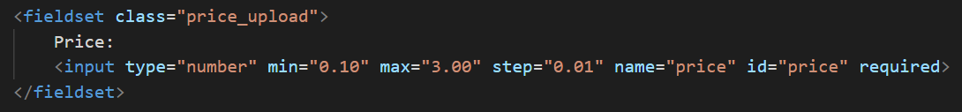
Use-Case: Einen Song hochladen
HTML: verschiedene Felder (input type text, file, number; textarea)
Beispiel:

Slide 5
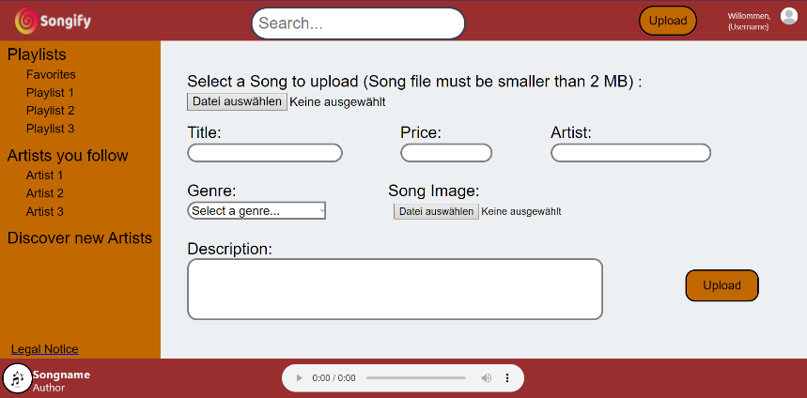
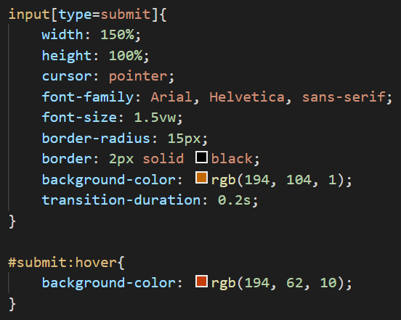
Use-Case: Einen Song hochladen
CSS: Inhalte der Seite formatieren
Beispiel:

Slide 6
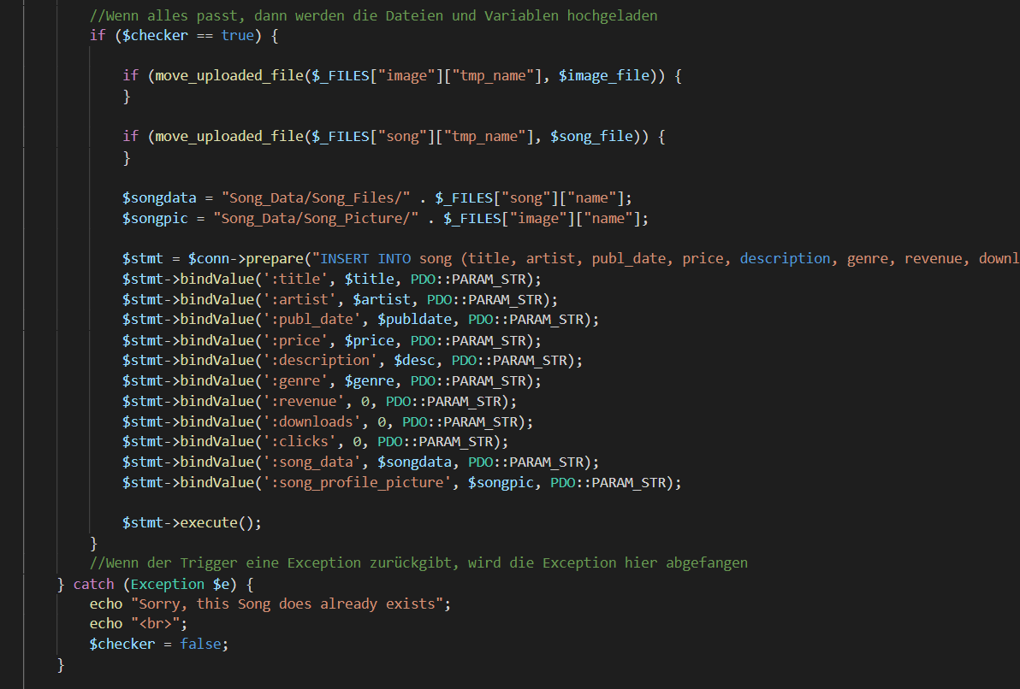
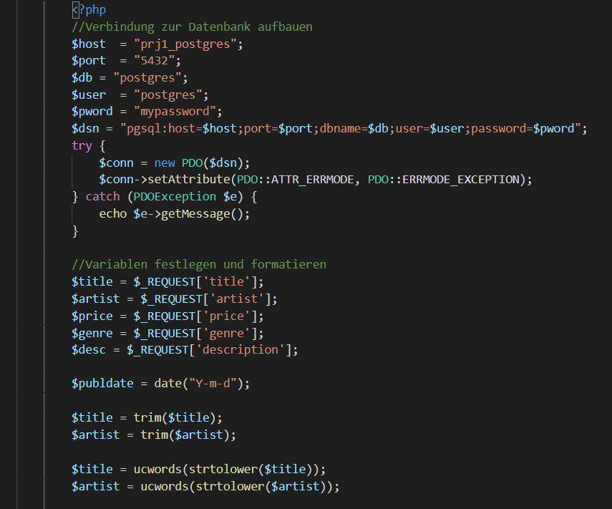
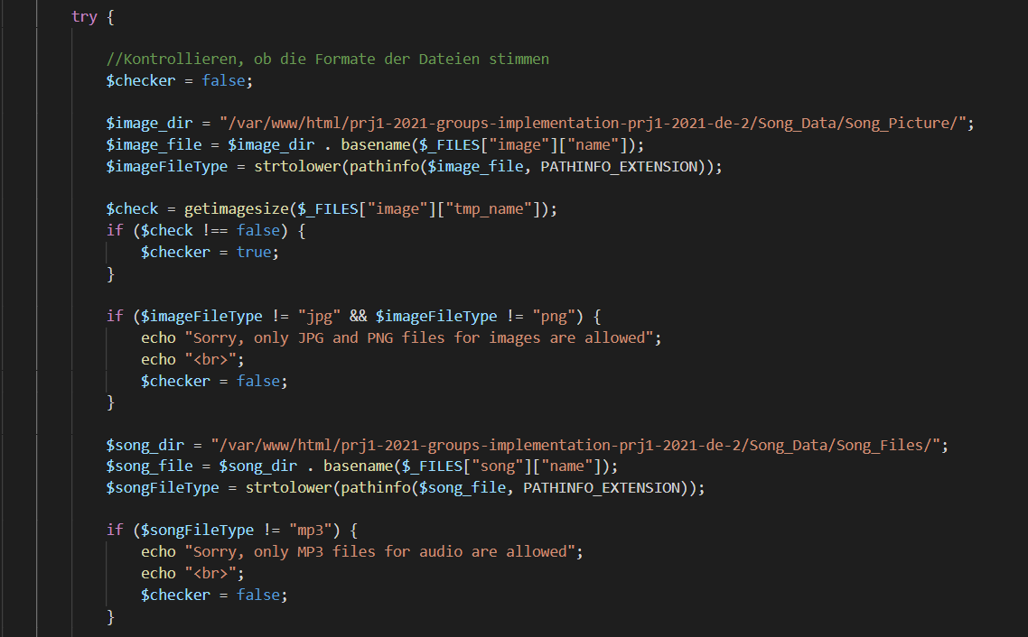
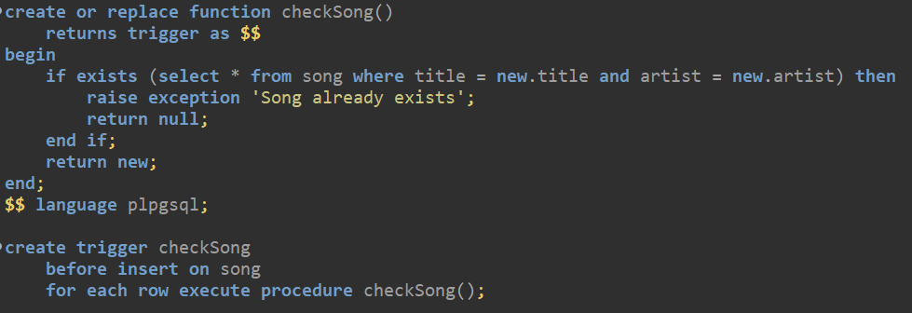
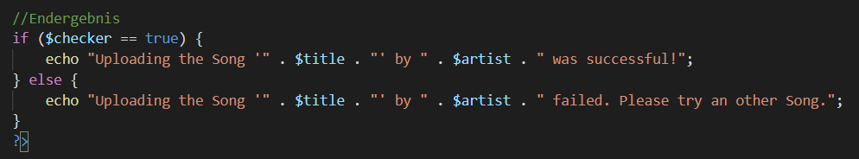
Use-Case: Einen Song hochladen
Notes:
Verbindung zur Datenbank, Werte als Variable abspeichern
Checken der Dateiformate
Wenn alles gut, dann in Datenbank
Trigger auf Datenbankebene
Letzte Ausgabe

Slide 7
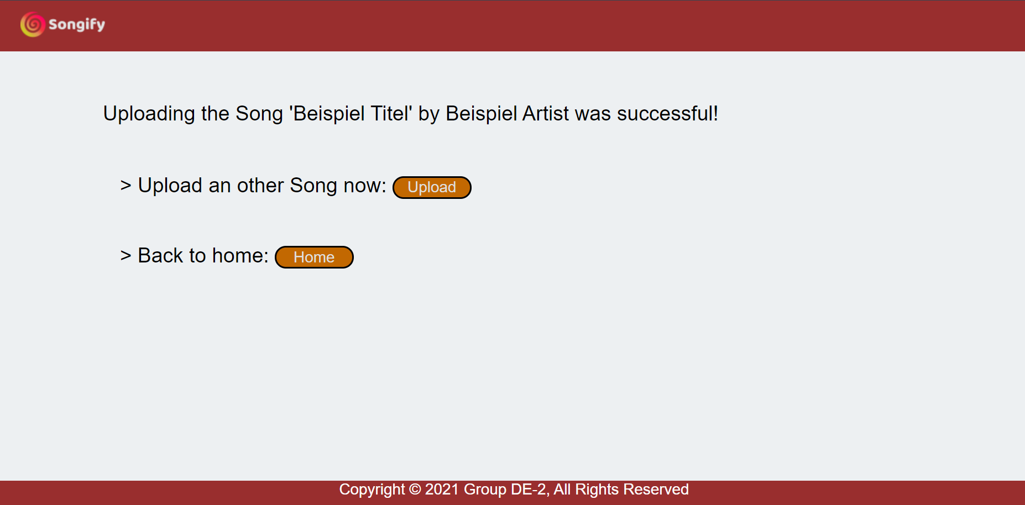

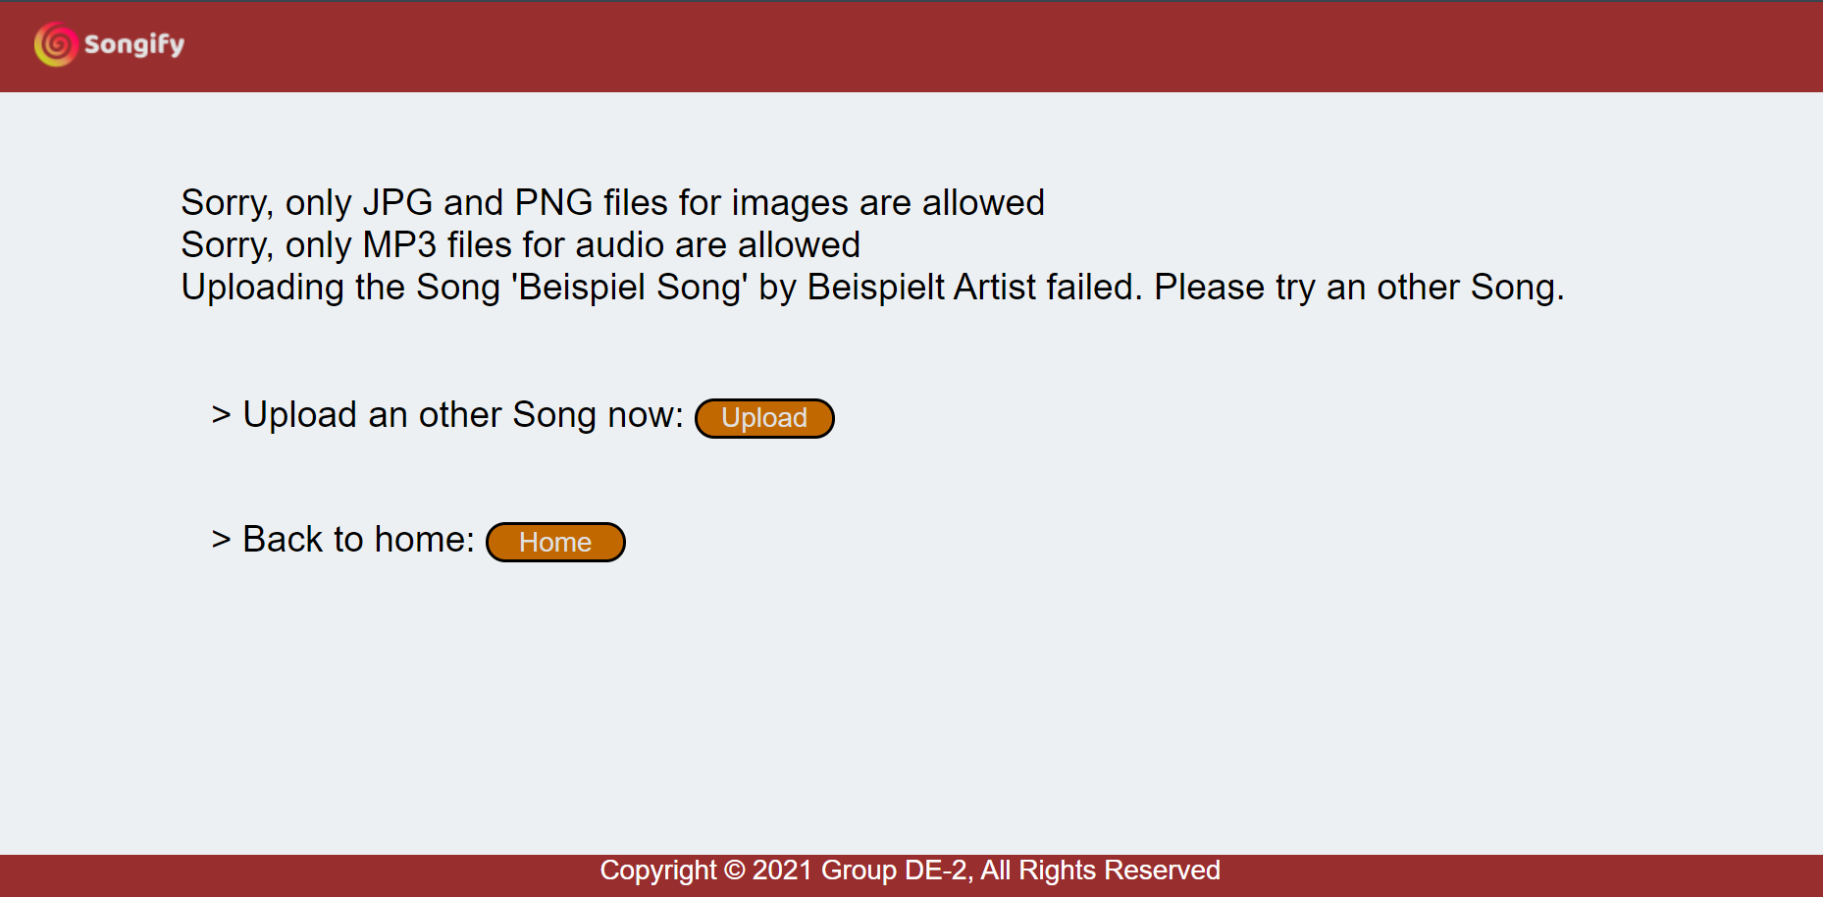
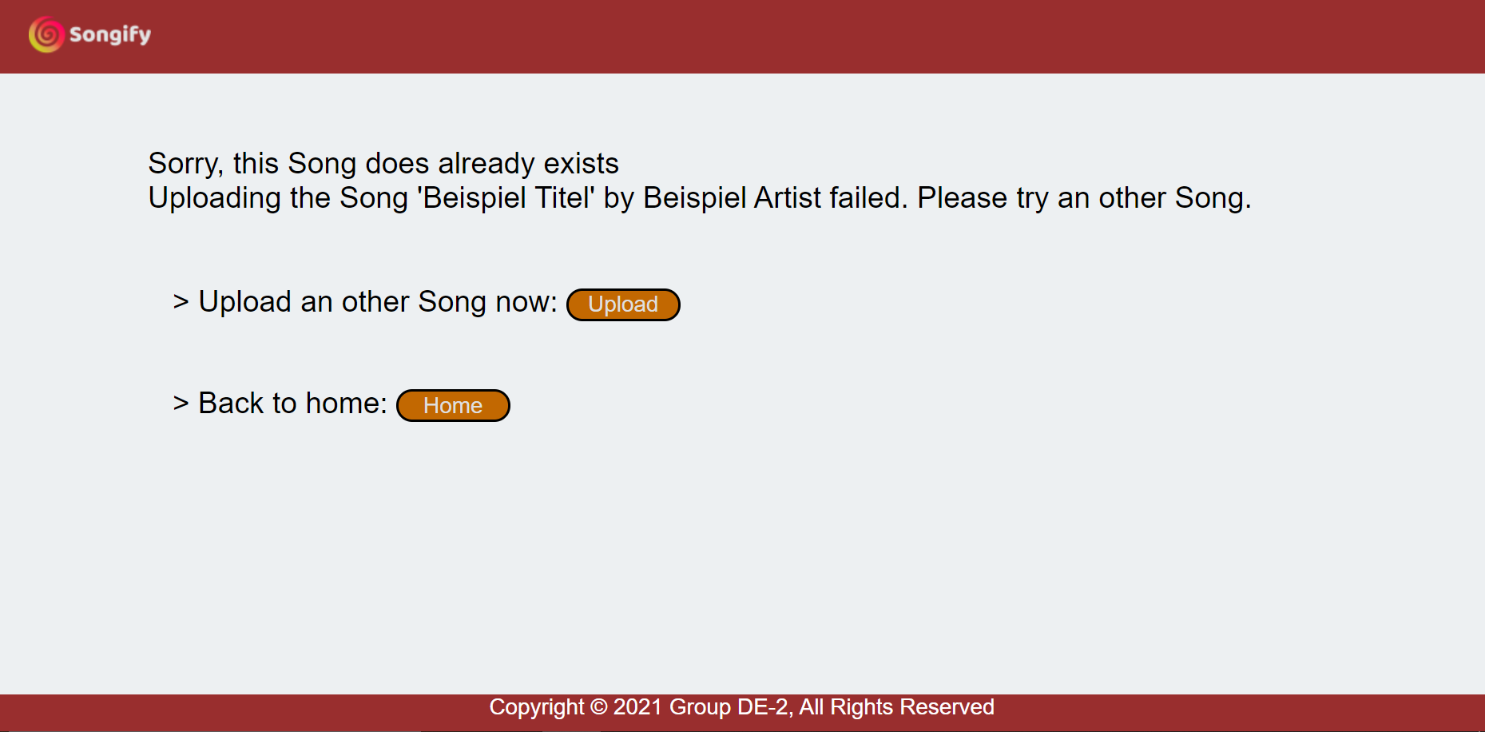
Beispiel: Einen Song hochladen
Notes:
Beispiel
Ausgefülltes Upload-Formular
Hochladen erfolgreich
Gleichen Song nochmal, schlägt fehl
Ungleiche Dateiformate
Datenbankeintrag (ID automatisch generiert)

Slide 8
Zusammenfassung
Gutes Endergebnis
Angenehme Arbeitsatmosphäre
Nächsten Wochen: „Informatics Expo Day“
Notes:
- Letzten Endes gutes Endergebnis
Herrschte immer angenehme Arbeitsatmosphäre in der Gruppe
Bald noch Informatics Expo Day Anfang Februar

Slide 9
Vielen Dank für Ihre Aufmerksamkeit!
Haben Sie noch Fragen?
Notes:
Danke für Aufmerksamkeit
Gespannt auf Fragen

